Slide 1
Актуальные вопросы при работах, направленных на спасение животных сотрудниками и добровольцами аварийно-спасательных формирований.

Slide 2
Проблемы реагирования спасательных подразделений на случаи, связанные с угрозой жизни животных.
Отсутствие нормативных документов.
Отсутствие алгоритма взаимодействия служб и ответственных лиц, а так же четких границ правого поля.
Отсутствие средств и методов работы.
Отсутствие начальных теоретических знаний.
Отсутствие профилактики возможных последствий.

Slide 3
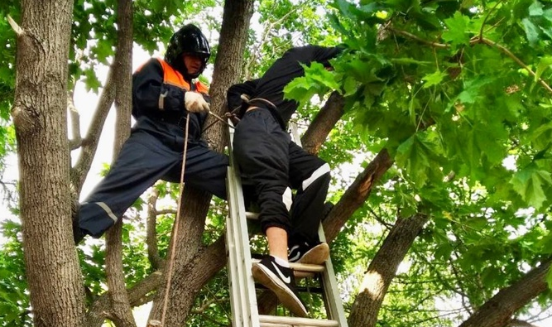
Возможные негативные последствия отказа реагирования спасательных подразделений на случаи, связанные с угрозой жизни животных.
Формирование у заявителя негативного образа спасателя
Попытки заявителя самостоятельно оказать помощь животному, которые могут повлечь возникновение угрожающей жизни ситуации
Усугубление состояния пострадавшего животного

Slide 4
Главная задача – минимизация рисков и создание четкого алгоритма работы и взаимодействия.
Предложения и вероятные способы решения.
Одним из основных способов решения проблемы является создание единого алгоритма действий спасателей при поступлении информации о несчастном случае с животными. Алгоритм должен быть подкреплен законодательно и иметь ссылки на приказы и законы, не утратившие силы на данный момент.
Так же значительно ускорит и упростит работу спасателей четкая схема взаимодействия, в которой, помимо основных оперативных служб, будут телефоны добровольных спасательных отрядов, работающих с животными, ветеринарных служб, служб дезинсекции, телефоны специализированных центров по работе с дикими животными.
Включить в программу обучения спасателей хотя бы минимум информации по оказанию первой помощи домашним животным, информацию по работе со змеями и особенностям их поведения, информацию о болезнях, переносимых животными и травмах, которые можно получить при работе с животными. Ознакомить с простейшими средствами защиты и способами работы с ними. Рекомендовать различные способы профилактики болезней, передающихся животными, информировать и ближайших пунктах и графиках вакцинации сотрудников и добровольцев АСФ.
Организация совместных тренировок, практических сборов спасателей и добровольцев с привлечением профильных организаций значительно повысит профессиональный уровень специалистов, задействованных на аварийно-спасательных работах.

